Slide 1
SOSTEGNO E ASCOLTO PSICOLOGICO A PORTATA DI SMARTPHONE

Slide 2
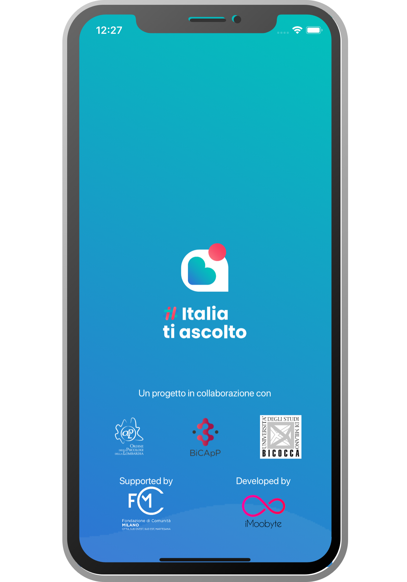
ITALIA TI ASCOLTO
IL PROGETTO
“ItaliaTiAscolto - Comunità in ascolto” è un portale di gruppi di ascolto e sostegno psicologico pensato per chiunque si trovi in una condizione di stress o sofferenza emotiva a causa dell’emergenza sanitaria COVID-19.

Slide 3
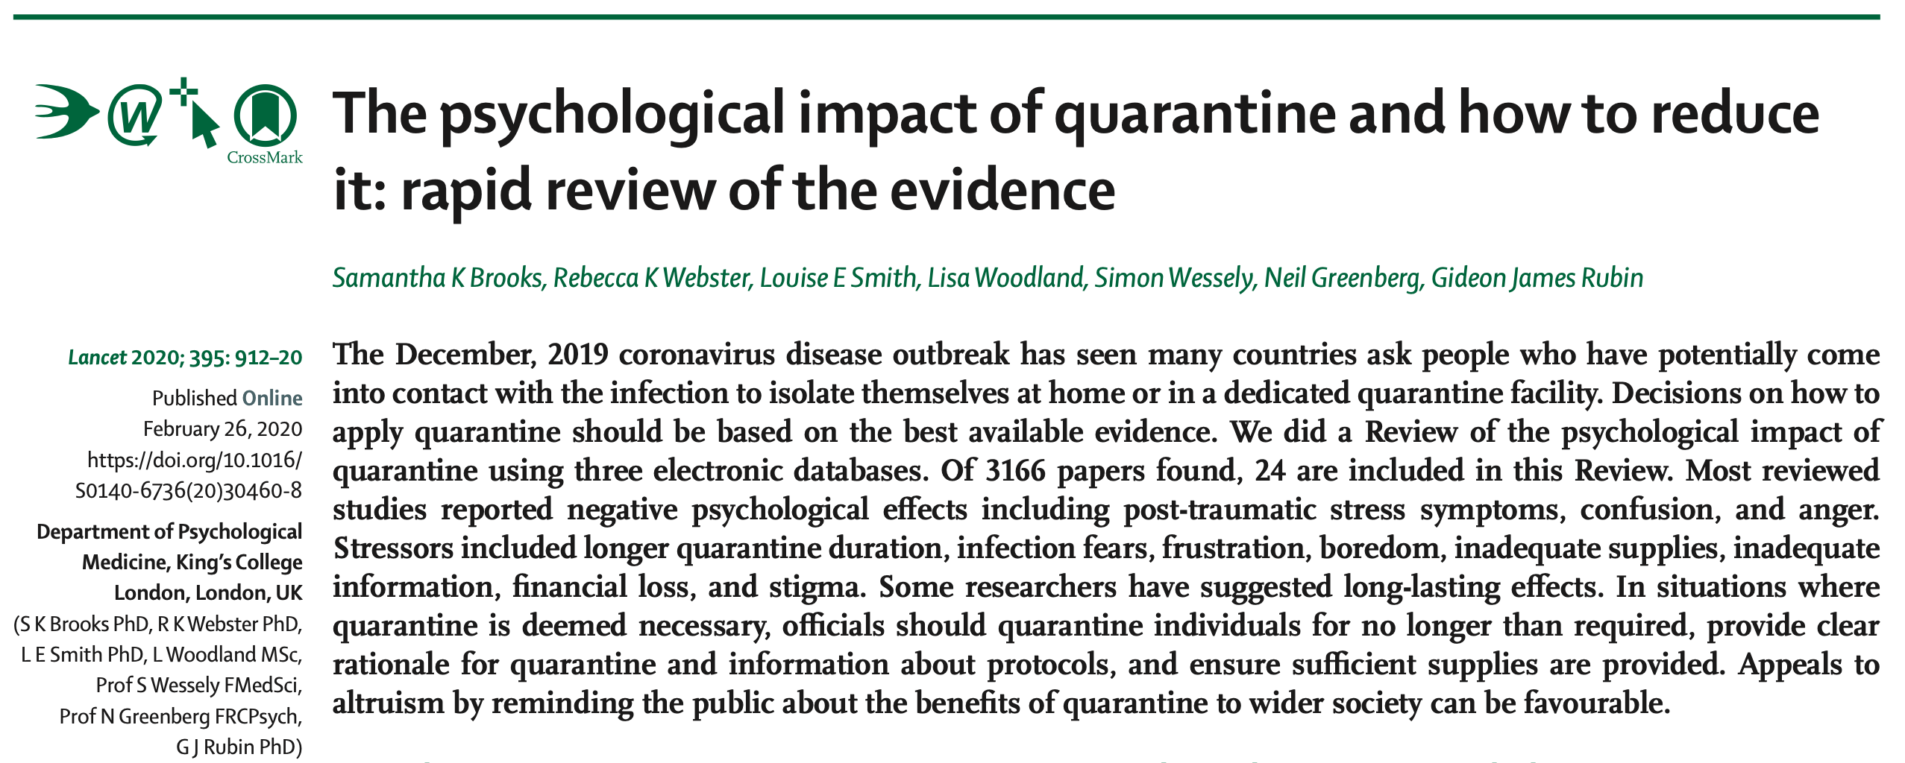
Come testimonia anche l’Organizzazione Mondiale della Sanità, l’emergenza sanitaria ha avuto un impatto psicologico significativo, con risvolti potenzialmente traumatici.

Slide 4
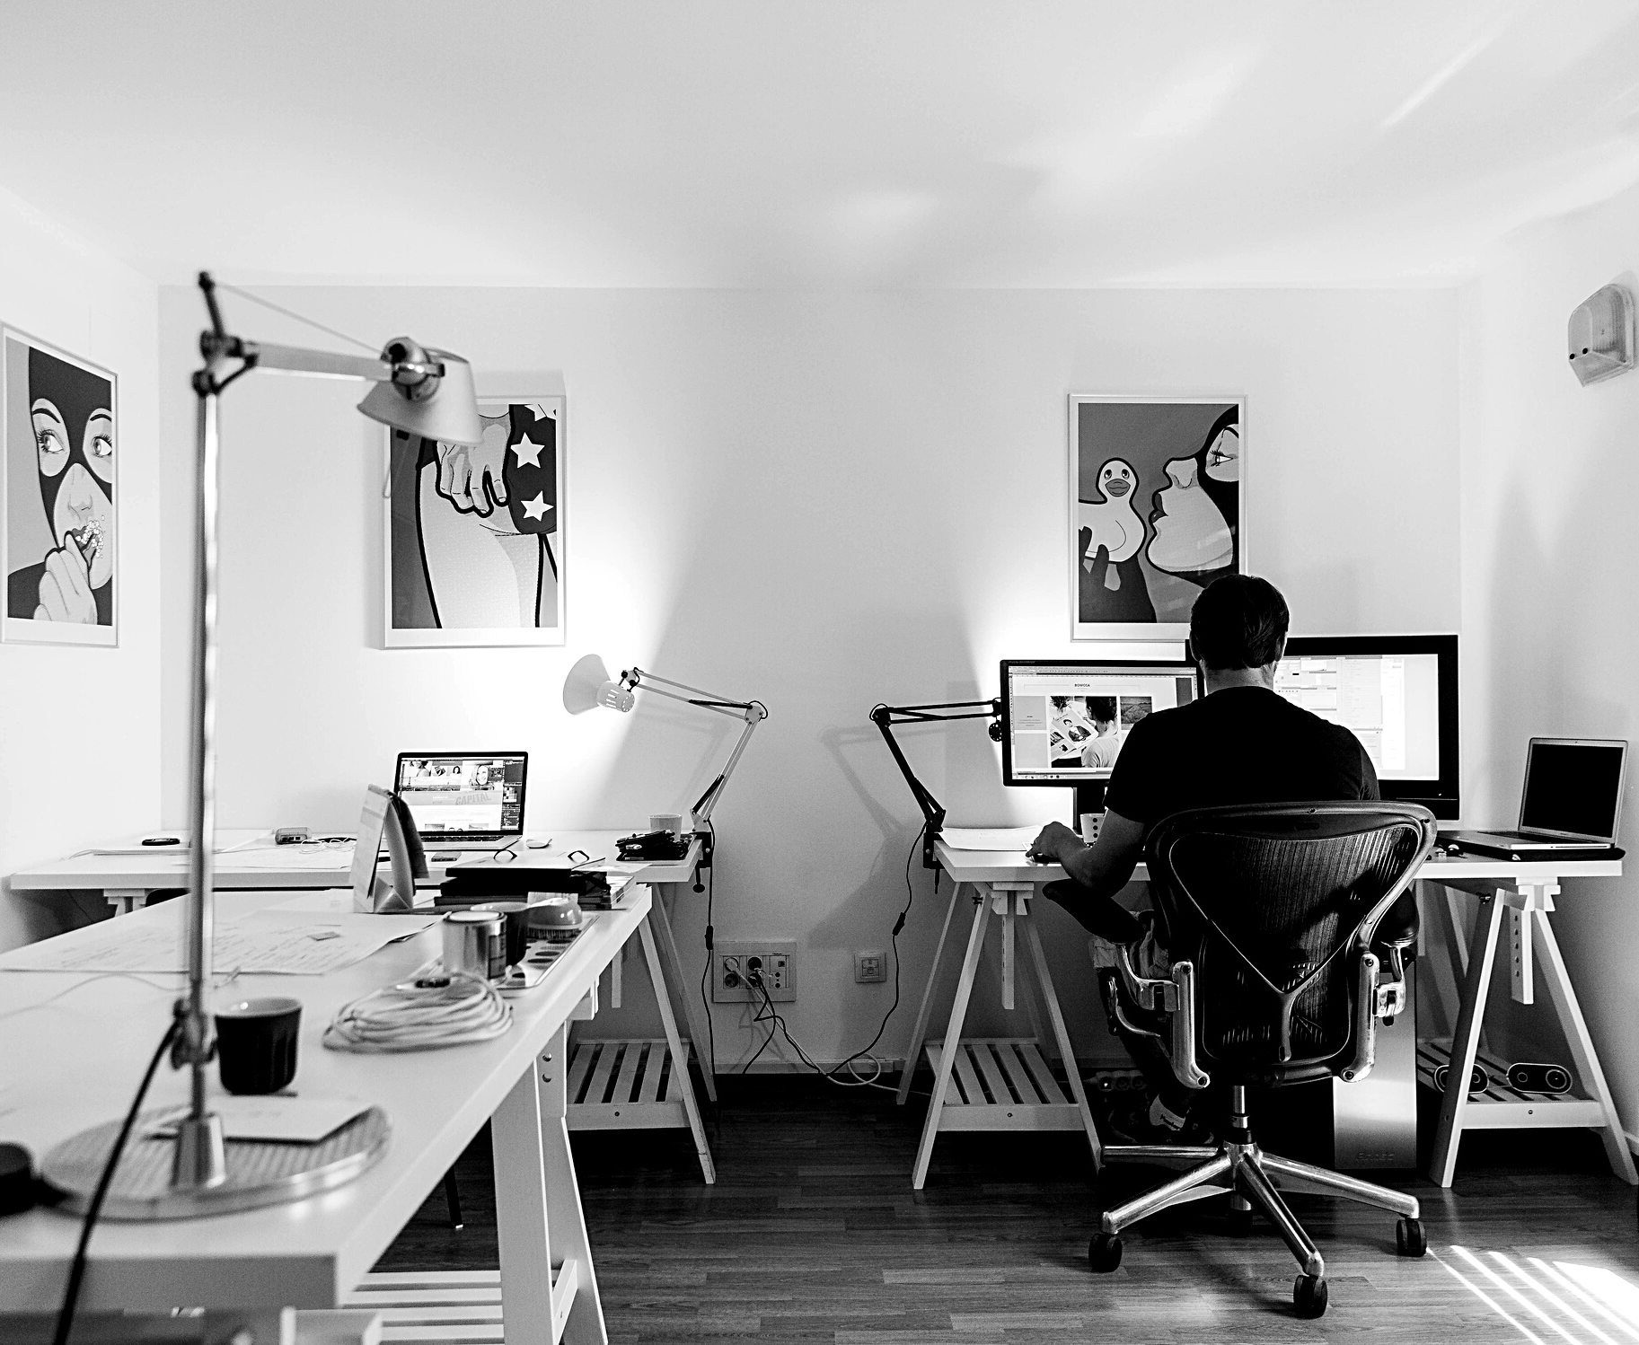
Ansia, preoccupazione persistente, affaticabilità, somatizzazioni, insonnia sono solo alcune delle condizioni di malessere psicologico che possono presentarsi.
Dunque l’impatto psicologico dato dall’emergenza sanitaria ha richiesto risorse inedite che rispondessero al malessere dei cittadini in modo unico e capillare, con interventi mirati ma di ampia accessibilità che promuovessero il benessere delle persone affette da stress e sofferenza emotiva dovuta all’emergenza sanitaria del COVID-19.

Slide 5
COME FUNZIONA L’APP
Partecipanti
Ogni stanza può accogliere fino a un massimo di 16 partecipanti.
Conduttori
Gli incontri sono condotti da diversi esperti psicoterapeuti che risponderanno ai bisogni di ascolto, condivisione e supporto degli utenti
Costi
Il servizio è completamente gratuito..
Durata
Gli incontri hanno la durata di un’ora e sono disponibili diverse fasce orarie e giorni della settimana, per venire incontro alle esigenze di tutti.
Device
Per collegarsi serve solo uno smartphone o un device dotato di microfono e videocamera: l’applicazione è scaricabile su ITunes Store e Android Marketplace.

Slide 6
STANZE TEMATICHE
STANZE
TEMATICHE
VITA DA COVID: esperienze, relazioni, emozioni dei giovani durante la pandemia
VIVERE SENZA: attraversare il lutto durante il COVID-19
(R)ESISTERE: come gestire difficoltà emotive in prima linea
LAVORO E COVID-19: immaginare futuri possibili
Per chi: giovani (18-26 anni)
Per tutti i giovani e giovani adulti che vogliono trovare uno spazio di ascolto e supporto per condividere la propria esperienza emotiva al tempo del COVID-19.
.
Per chi: persone che hanno perso familiari e amici durante la pandemia
Il lutto è una risposta assolutamente naturale e normale a un evento doloroso. Tuttavia, può prolungarsi nel tempo, diventare complicato e quindi interferire con il benessere e il buon funzionamento della persona.
Per chi: per operatori ed educatori del Comune di Milano e di enti del terzo settore
Com’è cambiata l’emergenza? Per gli enti del terzo settore che durante l’emergenza hanno garantito (e continuano a garantire) il proprio servizio in prima linea.
Per chi: per persone che vivono difficoltà lavorative
Per tutte le persone hanno bisogno di uscire dalla solitudine della propria difficoltà professionale e lavorativa, che sentono il timore di non riuscire a superare questa crisi.

Slide 7
STANZE TEMATICHE
STANZE
TEMATICHE
OLTRE LA PANDEMIA PSICOLOGICA: ascolto, strumenti e strategie
COVID-19 E LA SCUOLA CHE CAMBIA: aiutare i più piccoli nel loro ritorno a scuola
GENITORI DI ADOLESCENTI ALL’EPOCA DEL COVID-19: nuove sfide e come affrontarle.
COVID-19 E QUARANTENA: fatiche, paure, preoccupazioni
Per chi: aperto a tutt*
Cos’è cambiato? Cosa cambierà? Questo gruppo è dedicato a tutte le persone che, in modo differente, hanno sperimentato le conseguenze del periodo di lockdown come la preoccupazione per il futuro e la difficoltà a pensare ad una “nuova normalità”.
.
Per chi: Per chi: genitori di bambine e bambini in età pre-scolare e scolare
Per i più piccoli, il ritorno a scuola non è facile. La scuola infatti è profondamente cambiata. In questo frangente i genitori possono essere un punto di riferimento per i più piccoli. D'altra parte, gli orari ridotti scolastici e la paura di eventuali contagi possono creare stress psicologico per i genitori.
Per chi: Per chi: genitori di pre-adolescenti e adolescenti
Per i ragazzi e le ragazze, il ritorno alla routine scolastica ma anche alla cerchia sociale di riferimento rappresenta una nuova sfida, in una fase evolutiva che ha già di per sé compiti e sfide specifiche. Si richiede loro sforzo non solo comportamentale ma anche emotivo, un nuovo modo di stare insieme che si può costruire a partire dal sostegno e dalla guida familiare.
Per chi: per persone che sono risultate positive al COVID-19.
Insieme alla frustrazione data dall'isolamento e dall'aver messo in pausa la propria vita, si uniscono spesso le paure per i sintomi fisici e l'angoscia per il futuro. Allo stesso tempo può nascere l'ansia di infettare i propri cari, aumentando ulteriormente il livello di disagio e sofferenza.

Slide 8
L’app come nuova risorsa
Italia ti ascolto è un progetto innovativo, unico nel suo genere, che potrebbe creare una risorsa inedita e ampiamente accessibile che sfrutta le più recenti tecnologie al servizio dei cittadini.

Slide 9
STATO DEL PROGETTO
Periodo di attività
Settembre-Novembre 2020
Supervisione terapeuti
Incontri settimanali
Ricerca
Raccolta dati attiva (pre-post; usability)
Comunicazione
Uffici stampa
Social
…
Crowdfunding
Necessario per proseguimento progetto
Raccolta fondi attiva (produzioni dal basso

Slide 10
PARTNER ISTITUZIONALI
Ordine degli Psicologi della Lombardia
Fondazione di Comunità Milano
Università Bicocca
BICApP
iMoobyte

Slide 11
Uscite stampa
Esperienze coinvolgenti
Giornale di Monza 22/09/2020 L'UNIVERSITA' BICOCCA OFFRE SOSTEGNO PSICOLOGICO AI MALATI DI CORONAVIRUS
Giornale di Carate 22/09/2020 L'UNIVERSITA' BICOCCA OFFRE SOSTEGNO PSICOLOGICO AI MALATI DI CORONAVIRUS
Il Giornale di Desio 22/09/2020 L'UNIVERSITA' BICOCCA OFFRE SOSTEGNO PSICOLOGICO AI MALATI DI CORONAVIRUS
Giornale di Vimercate 22/09/2020 L'UNIVERSITA' BICOCCA OFFRE SOSTEGNO PSICOLOGICO AI MALATI DI CORONAVIRUS
Il Quotidiano di Sicilia 17/09/2020 LE RICADUTE DEL COVID SULLA SALUTE MENTALE: CON ITALIATIASCOLTO IL SOSTEGNO PSICOLOGICO PER TUTTI
Ilgiorno.it 16/09/2020 L'APP CHE AIUTA A SUPERARE LE PAURE E L'ANSIA DA RIENTRO
Qds.it ·17/09/2020 CON ITALIATIASCOLTO IL SOSTEGNO PSICOLOGICO A PORTATA DI TUTTI
Milanoetnotv.it - 16/09/2020 LA NUOVA APP ITALIA TI ASCOLTO
Msn.com/it 16/09/2020 L'APP CHE AIUTA A SUPERARE LE PAURE E L'ANSIA DA RIENTRO
Benessereblog.it 15/09/2020 ITALIATIASCOLTO, SOSTEGNO PSICOLOGICO GRATUITO A PORTATA DI SMARTPHONE Adnkronos 14/09/2020 CORONAVIRUS: NASCE ITALIATIASCOLTO, SOSTEGNO PSICOLOGICO A PORTATA DI SMARTPHONE
Adnkronos Salute 14/09/2020 CORONAVIRUS: NASCE ITALIATIASCOLTO, SOSTEGNO PSICOLOGICO A PORTATA DI SMARTPHONE
La Repubblica - Ed. Milano 15/09/2020 ANSIA, INSONNIA, DEPRESSIONE: RISPONDE IL GRUPPO ARTI-COVID
Iltempo.it 14/09/2020 NASCE ITALIATIASCOLTO, SOSTEGNO PSICOLOGICO A PORTATA DI SMARTPHONE

Slide 12
Uscite stampa 2
Esperienze coinvolgenti
Lasicilia.it 14/09/2020 NASCE ITALIATIASCOLTO, SOSTEGNO PSICOLOGICO A PORTATA DI SMARTPHONE
Metronews.it 14/09/2020 NASCE ITALIATIASCOLTO, SOSTEGNO PSICOLOGICO A PORTATA DI SMARTPHONE
Milanotoday.it 14/09/2020 PAURA, INSONNIA E SENSO DI COLPA DOPO L'EMERGENZA: A MILANO BICOCCA NASCE L'APP DI AIUTO PSICOLOGICO
Mitomorrow.it 14/09/2020 L'UNIVERSITA BICOCCA LANCIA "ITALIATIASCOLTO": L'APP CHE OFFRE SUPPORTO PSICOLOGICO
Redattoresociale.it 14/09/2020 COVID-19, NASCE "ITALIATIASCOLTO": SOSTEGNO PSICOLOGICO CON LO SMARTPHONE
Calcioweb.eu 14/09/2020 NASCE ITALIATIASCOLTO, SOSTEGNO PSICOLOGICO A PORTATA DI SMARTPHONE
CataniaOggi.It 14/09/2020 NASCE ITALIATIASCOLTO, SOSTEGNO PSICOLOGICO A PORTATA DI SMARTPHONE
Corrierediarezzo.corr.it 14/09/2020 NASCE ITALIATIASCOLTO, SOSTEGNO PSICOLOGICO A PORTATA DI SMARTPHONE
Corrierediviterbo.corr.it 14/09/2020 NASCE ITALIATIASCOLTO, SOSTEGNO PSICOLOGICO A PORTATA DI SMARTPHONE
FORTUNEITA.COM 14/09/2020 NASCE ITALIATIASCOLTO, SOSTEGNO PSICOLOGICO A PORTATA DI SMARTPHONE
Ildenaro.it 14/09/2020 CORONAVIRUS, NASCE ITALIATIASCOLTO: SOSTEGNO PSICOLOGICO A PORTATA DI SMARTPHONE It.Yahoo.Com 14/09/2020 CORONAVIRUS: NASCE ITALIATIASCOLTO, SOSTEGNO PSICOLOGICO A PORTATA DI SMARTPHONE
Latinaoggi.eu 14/09/2020 NASCE ITALIATIASCOLTO, SOSTEGNO PSICOLOGICO A PORTATA DI SMARTPHONE
Lavallee.Netweek.It 14/09/2020 NASCE ITALIATIASCOLTO, SOSTEGNO PSICOLOGICO A PORTATA DI SMARTPHONE
Maximitalia.it 14/09/2020 NASCE ITALIATIASCOLTO, SOSTEGNO PSICOLOGICO A PORTATA DI SMARTPHONE

Slide 13
Uscite stampa 3
Milanobiz it 14/09/2020 EMERGENZA COVID-19: NASCE ITALIATIASCOLTO, SOSTEGNO PSICOLOGICO VIA SMARTPHONE
Meteoweb.eu 14/09/2020 NASCE ITALIATIASCOLTO, SOSTEGNO PSICOLOGICO A PORTATA DI SMARTPHONE
MILANOBIZ.IT 14/09/2020 EMERGENZA COVID-19, NASCE ITALIATIASCOLTO. SOSTEGNO PSICOLOGICO VIA SMARTPHONE
Notizie.it 14/09/2020 NASCE ITALIATIASCOLTO, SOSTEGNO PSICOLOGICO A PORTATA DI SMARTPHONE
Olbianotizie.it 14/09/2020 NASCE ITALIATIASCOLTO, SOSTEGNO PSICOLOGICO A PORTATA DI SMARTPHONE
Padovanews.it 14/09/2020 NASCE ITALIATIASCOLTO, SOSTEGNO PSICOLOGICO A PORTATA DI SMARTPHONE
Quotidianodiragusa.it 14/09/2020 NASCE ITALIATIASCOLTO, SOSTEGNO PSICOLOGICO A PORTATA DI SMARTPHONE
Redattore sociale it 14/09/2020 COVID-19, NASCE «ITALIATIASCOLTO». SOSTEGNO PSICOLOGICO CON LO SMARTPHONE Sannioportale.it 14/09/2020 NASCE ITALIATIASCOLTO, SOSTEGNO PSICOLOGICO A PORTATA DI SMARTPHONE
Sardiniapost.it 14/09/2020 NASCE ITALIATIASCOLTO, SOSTEGNO PSICOLOGICO A PORTATA DI SMARTPHONE
SassariNotizie.com 14/09/2020 NASCE ITALIATIASCOLTO, SOSTEGNO PSICOLOGICO A PORTATA DI SMARTPHONE
StudioCataldi.it 14/09/2020 NASCE ITALIATIASCOLTO, SOSTEGNO PSICOLOGICO A PORTATA DI SMARTPHONE
TecnoMedicina.It 14/09/2020 NASCE ITALIATIASCOLTO: SOSTEGNO PSICOLOGICO A PORTATA DI SMARTPHONE PER L'EMERGENZA COVID-19
Tiscali.it 14/09/2020 NASCE ITALIATIASCOLTO, SOSTEGNO PSICOLOGICO A PORTATA DI SMARTPHONE
Tvsette.net 14/09/2020 NASCE ITALIATIASCOLTO, SOSTEGNO PSICOLOGICO A PORTATA DI SMARTPHONE

Slide 14
GRAZIE!
www.italiatiascolto.it
emanuele.preti@unimib.it

